Slide 1
1. Проблемы представления знаний
Представление знаний – это соглашение о том, как описывать реальный мир.
В естественных и технических науках принят следующий традиционный способ представления знания. Вводятся основные понятия и отношения между ними.
Используются ранее определенные понятия и отношения. Далее устанавливается соответствие между характеристиками понятий знания и подходящей математической модели.

Slide 2
Цель представления знания – построение математических моделей реального мира и его частей, для которых соответствие между системой понятий проблемного знания может быть установлено на основе совпадения имен переменных модели и имен понятий без предварительных пояснений и установления дополнительных неформальных соответствий.
Представление знаний обычно выполняется в рамках той или иной системы представления знаний.

Slide 3
Проблематика
1. Что представлять. Решение проблемы определения состава представляемых знаний обеспечивает адекватное отображение моделируемых сущностей в системе.
2. Как представлять знания. От решения этой проблемы существенно зависит эффективность и принципиальная возможность представления знаний.

Slide 4
Факторы:
• проблемная среда;
• архитектура экспертной системы;
• потребности и цели пользователей;
• язык общения.
Проблемная среда определяет сущности, знания о которых должны храниться и обрабатываться в экспертной системе.
Состав знаний в ЭС существенным образом зависит от проблемной среды.

Slide 5
Архитектура экспертной системы
Для функционирования статической экспертной системы требуются следующие знания:
• управляющие знания о процессе решения задачи (используются решателем);
• о языке общения и способах организации диалога (используются диалоговым компонентом);
• о способах представления и модификации знаний (используются компонентом приобретения знаний);
• поддерживающие структурные и управляющие знания (используются объяснительным компонентом).
Для динамической ЭС дополнительно требуются знания о методах взаимодействия с внешним окружением и о модели внешнего мира.

Slide 6
Влияние потребностей пользователя на состав знаний проявляется через следующие факторы:
• решаемые задачи из общего набора и исходные данные;
• предпочтительные способы и методы решения;
• ограничения на число результатов и способы их получения;
• требования к языку общения и организации диалога;
• степень общности и конкретности знаний о проблемной области;
• цели пользователей.
Состав знаний о языке общения зависит от языка общения и от требуемого уровня понимания

Slide 7
Знания
Интерпретируемые
Неинтерпретируемые
знания о представлении
предметные
управляющие
вспомогательные
поддерживающие

Slide 8
Метазнания
• стратегические метаправила, используемые для выбора необходимых (релевантных) правил;
• обоснование целесообразности применения правил из области экспертизы;
• обнаружение синтаксических и семантических ошибок в предметных правилах;
• адаптация к окружению путем перестройки предметных правил и функций;
• явное указание возможностей и ограничений системы.

Slide 9
2. Модели представления знаний
_x0002_ семантические сети
_x0002_ фреймы
продукционные
_x0002_ формальные логические модели

Slide 10
Семантические сети
Основными связями для СС, с помощью которых формируются понятия, являются:
класс, к которому принадлежит данное понятие;
свойства, выделяющие понятие из всех прочих понятий этого класса;
примеры данного понятия.

Slide 11
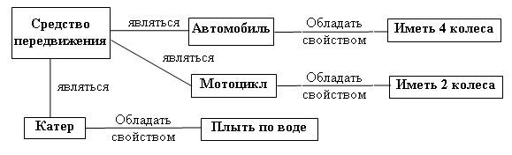
Пример семантической сети

Slide 12
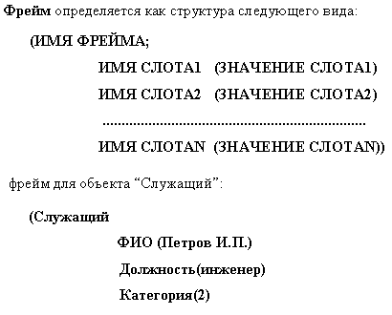
Фреймы

Slide 13
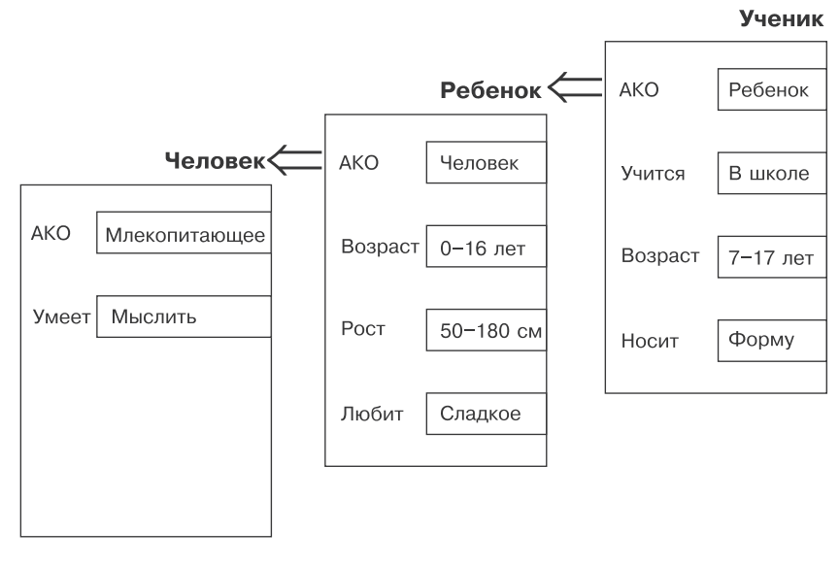
Фреймы

Slide 14
Продукционные системы
Продукционные системы – это системы представления знаний, основанные на правилах типа
“УСЛОВИЕ-ДЕЙСТВИЕ”.
Записываются эти правила обычно в виде
ЕСЛИ А1,А2,...,Аn ТО В.

Slide 15
Логические модели
В основе моделей такого типа лежит формальная система, задаваемая четверкой множеств вида:
M=<T, P, A, B>
T— это множество базовых элементов
различной природы;
P — есть множество синтаксических правил;
А — аксиомы;
B— это множество правил вывода.

